Slide 1
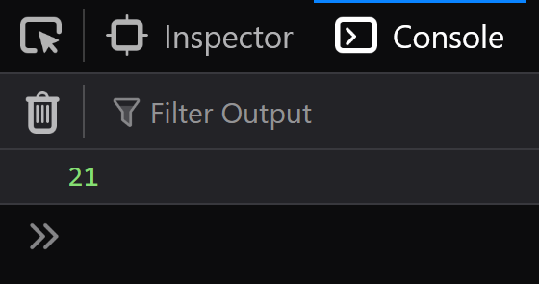
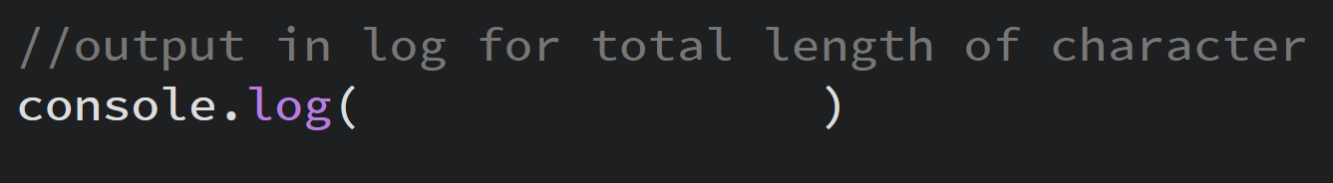


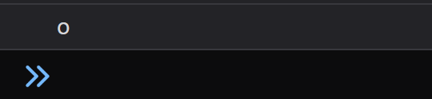
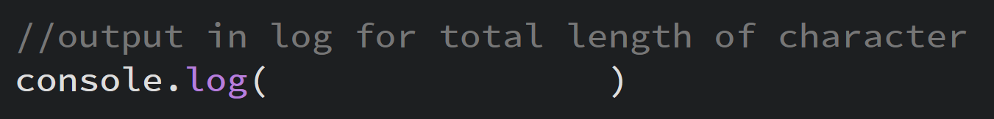

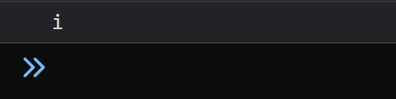

Modern
JavaScript
String
String Methods
জাভাস্ক্রিপ্ট এ কাজের সুবিধার জন্য অনেক String Function তৈরি করে রাখছে । সেগুলোদিয়ে খুব সহজে আমরা আমাদের প্রয়োজনীয় কাজ সম্পাদন করতে পারব । এখন সবসময় ব্যবহৃত কয়েকটি String Function এর কাজ শিখব।
Methods Template String
String Length
একটি String এ সর্বমোট কতগুলো character আছে সেটি বের করতে length প্রপার্টি ব্যবহার করতে হয়।
Extract A Character
@Programing with Rakib

Slide 2
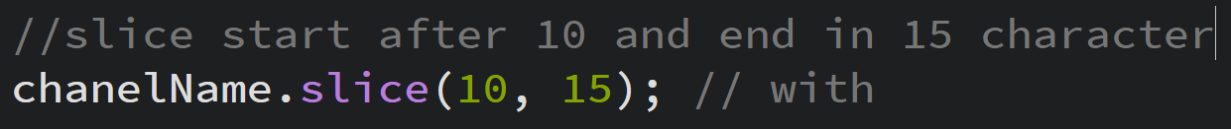
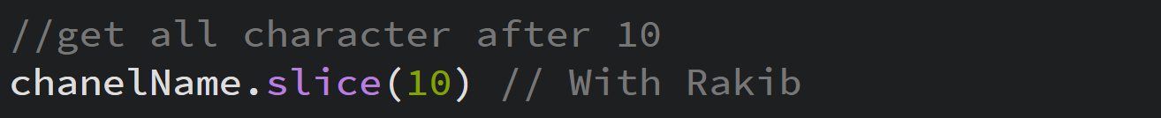
Modern
JavaScript
String
String Methods
Extract A Part Of String
৩ টি মেথড এর মাধ্যমে আমরা স্ট্রিং এর যে কোন জায়গা থেকে নির্দিষ্ট অংশ আলাদা করতে পারি।
1. slice(start, end)
2. substring(start, end)
3. substr(start, end)
Methods Template String
Use Slice Method
@Programing with Rakib

Slide 3
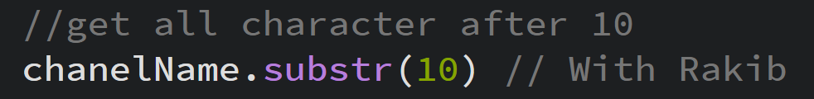
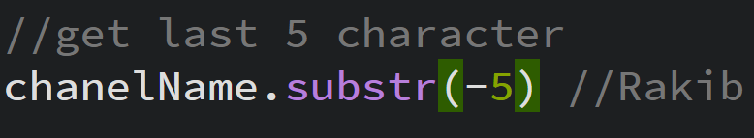
Modern
JavaScript
String
String Methods
Extract A Part Of String
৩ টি মেথড এর মাধ্যমে আমরা স্ট্রিং এর যে কোন জায়গা থেকে নির্দিষ্ট অংশ আলাদা করতে পারি।
1. slice(start, end)
2. substring(start, end)
3. substr(start, end)
Methods Template String
Use substr Method
@Programing with Rakib

Slide 4
Modern
JavaScript
String
String Methods
Extract A Part Of String
৩ টি মেথড এর মাধ্যমে আমরা স্ট্রিং এর যে কোন জায়গা থেকে নির্দিষ্ট অংশ আলাদা করতে পারি।
1. slice(start, end)
2. substring(start, end)
3. substr(start, end)
Methods Template String
Use substring Method
Slice এবং substring মেথড সবগুলো একই শুধু পার্থক্য হল। substring কোন negative value parameter এ কাজ করে না।
@Programing with Rakib
নিজে থেকে এটি পরিক্ষা করুন । দক্ষতা বাড়বে । মনে থাকবে বেশি ।

Slide 5
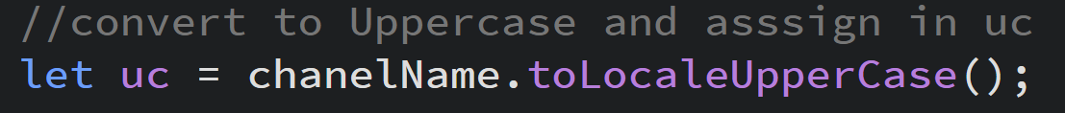
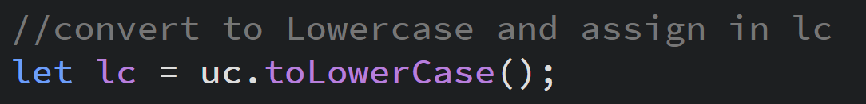
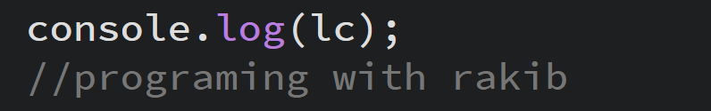
Modern
JavaScript
String
String Methods
Converting Character Case
ছোট হাতের অক্ষরগুলোকে toUpperCase() মেথড ব্যবহার করে বড় হাতের অক্ষর করতে পারি আবার toLowerCase() ব্যবহার করে ছোট হাতের করতে পারি ।
Methods Template String
@Programing with Rakib
স্ট্রিং মেথডগুলো অরিজিনাল স্ট্রিং কে পরিবর্তন করে না। এগুলো নতুন স্ট্রিং রিটার্ন করে

Slide 6
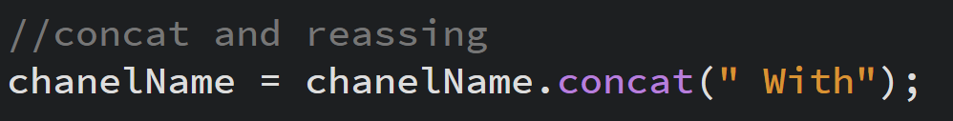
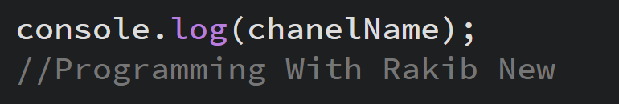
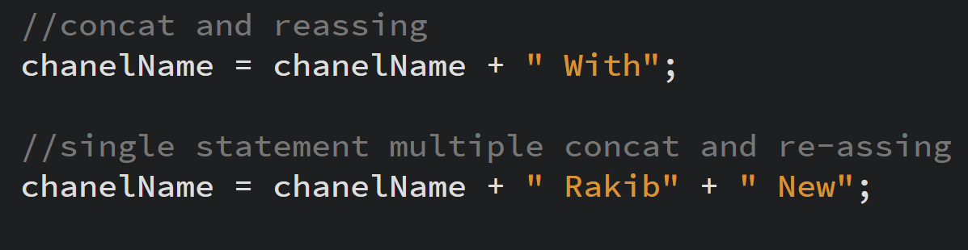
Modern
JavaScript
String
String Methods
Concatation String
দুই বা ততোদিক স্ট্রিং কে জোড়া দেওয়ার জন্য concat() মেথড ব্যবহার করা হয় ।
Methods Template String
প্লাস অপারেটর দিয়েও আমারা স্ট্রিং কে জোড়া দিতে পারি এবং এটি বহুল ব্যবহৃত এবং সহজ
@Programing with Rakib

Slide 7
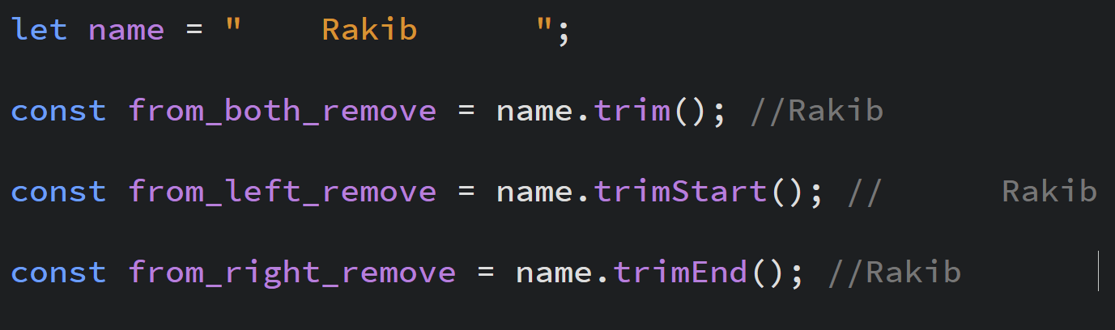
Modern
JavaScript
String
String Methods
Remove White Space
স্ট্রিং এর শুরুতে এবং শেষে white space ডিলিট করার জন্য trim() মেথড ব্যবহার করা হয়। স্ট্রিং এর শুরু থেকে white space ডিলিট করার জন্য trimStart() এবং শেষ থেকে ডিলিট করার জন্য trimEnd() মেথড ব্যবহার করা হয়।
Methods Template String
@Programing with Rakib

Slide 8
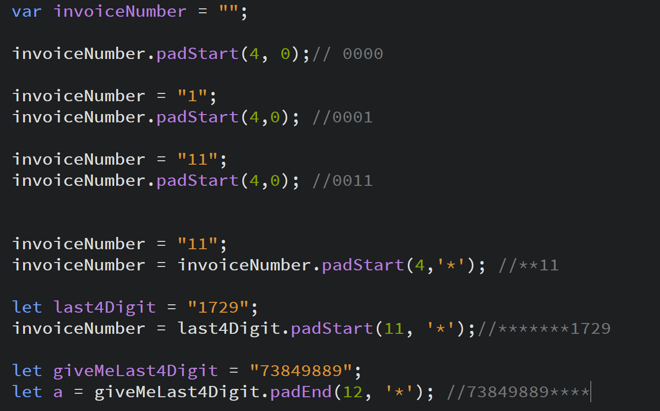
Modern
JavaScript
String
String Methods
Fill With Content
JavaScript এর padStart() একটি স্ট্রিং-এর শুরুতে এবং শেষে padEnd() মেথড নির্দিষ্ট সংখ্যক ক্যারেক্টার যোগ করে, যাতে স্ট্রিংটি একটি নির্দিষ্ট দৈর্ঘ্য পায়। এটি বিশেষভাবে ব্যবহৃত হয় যখন আপনাকে একটি নির্দিষ্ট দৈর্ঘ্যের স্ট্রিং তৈরি করতে হয়, যেমন সংখ্যা ফরম্যাট করা, ID ফরম্যাট করা ইত্যাদি।
Methods Template String
@Programing with Rakib

Slide 9
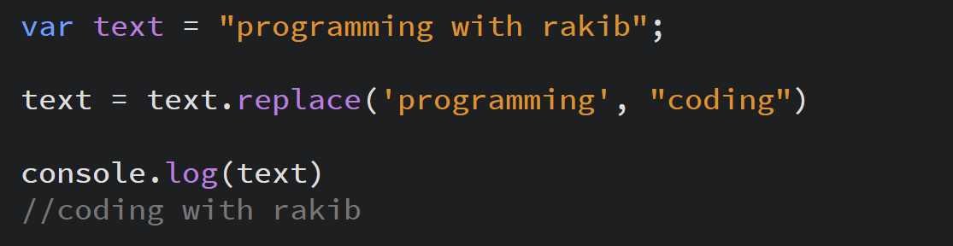
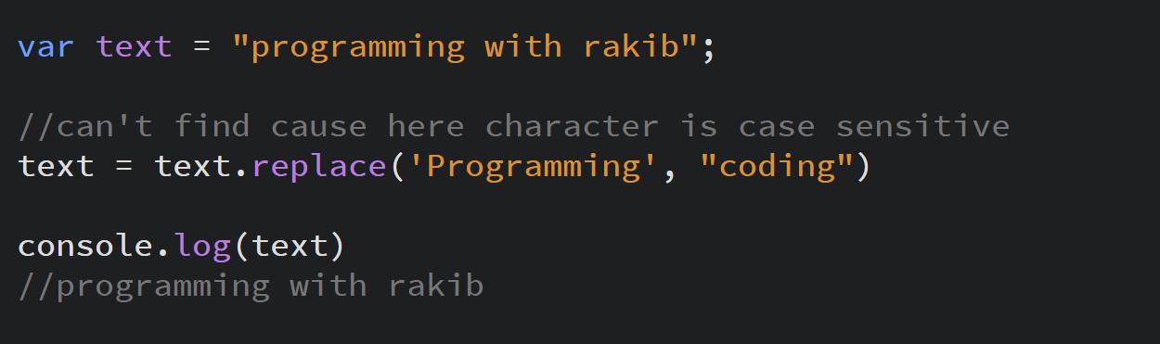
Modern
JavaScript
String
String Methods
Replace String
JavaScript এর replace() ফাংশনটি একটি স্ট্রিং-এর নির্দিষ্ট অংশকে অন্য একটি অংশ দিয়ে প্রতিস্থাপন করতে ব্যবহৃত হয়। এটি একটি খুবই উপযোগী ফাংশন, যা স্ট্রিং-এর মধ্যে থাকা বিশেষ অক্ষর বা সাবস্ট্রিং পরিবর্তন করতে সাহায্য করে।
string.replace(searchValue, newValue)
Methods Template String
যেটি find করব সেটি সেটি casesensetive যদি ছোট হাতের হয় তাহলে ছোট হাতের দিয়েই ফাইন্ড করতে হবে ।
@Programing with Rakib

Slide 10
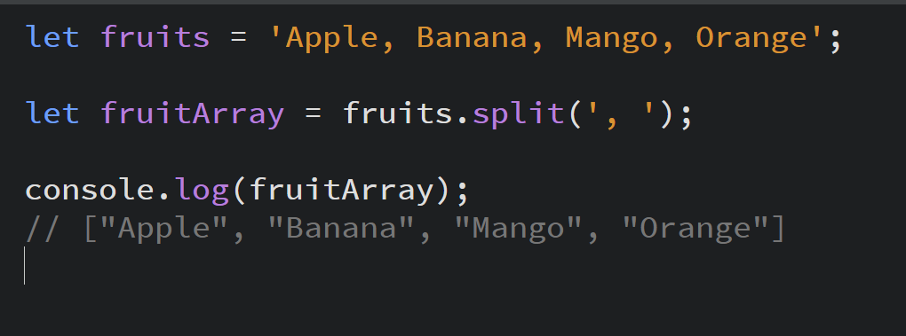
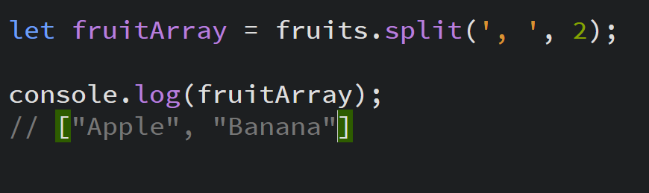
Modern
JavaScript
String
String Methods
Replace String
JavaScript-এর split() মেথড একটি স্ট্রিংকে বিভক্ত করে এবং একটি অ্যারের মধ্যে বিভক্ত অংশগুলোকে সংরক্ষণ করে। এটি বিশেষভাবে ব্যবহার করা হয় যখন আপনাকে একটি স্ট্রিংকে নির্দিষ্ট (delimiter) উপর ভিত্তি করে বিভক্ত করতে হয়, যেমন স্পেস, কমা, ইত্যাদি।
Syntax
str.split(separator, limit:optional)
Methods Template String
@Programing with Rakib

Slide 11
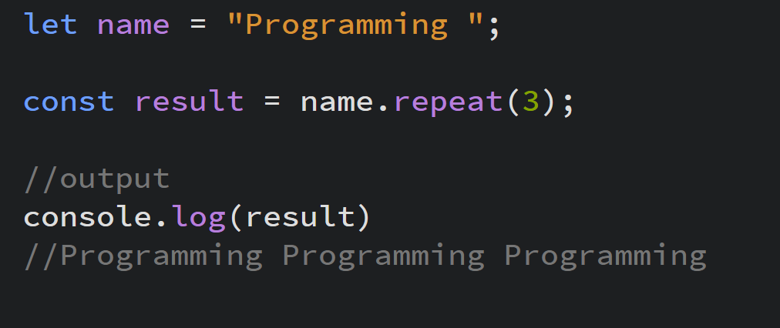
Modern
JavaScript
String
String Methods
Repeat String
একটি স্ট্রিংকে নির্দিষ্ট সংখ্যকবার কপি করতে repeat(number) মেথড ব্যবহার করা হয়।
Methods Template String
@Programing with Rakib

